Slide 1
---操作画布
基于Python的Selenium3自动化测试
讲师：Leo
Notes:
测试用例窗口
课程名称

Slide 2


目录
画布操作案例
Notes:
课程名称

Slide 3
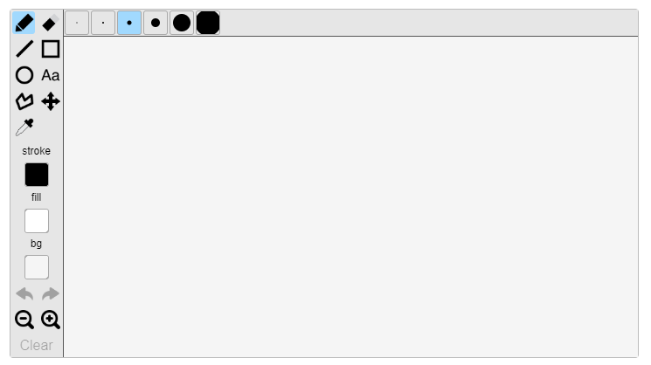
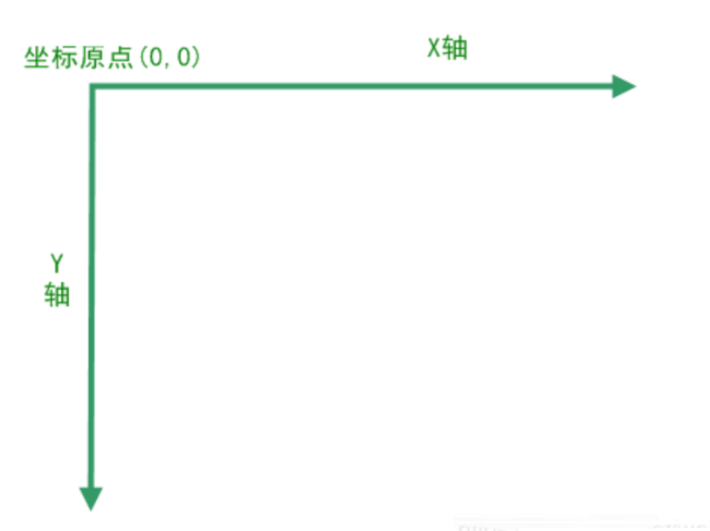
JS脚本
Canvas是HTML5的一个新特性，Canvas又叫做画板。因此可以在Canvas上绘制我们需要的图形。
canvas有两个属性，一个是宽度（width），一个是高度（height）。宽度和高度可以使用内联的属性。

Slide 4
JS脚本操作画布
…….
driver.get("http://literallycanvas.com/")
driver.maximize_window()
driver.implicitly_wait(20)
jSScript= 'var element_canvas = document.getElementsByTagName(\"canvas\")[0];'\
+ 'var cxt=element_canvas.getContext(\"2d\");'\
+'cxt.fillStyle=\"#FFBB00\";'\
+'cxt.fillRect(50,50,170,70);’
……..

Slide 5
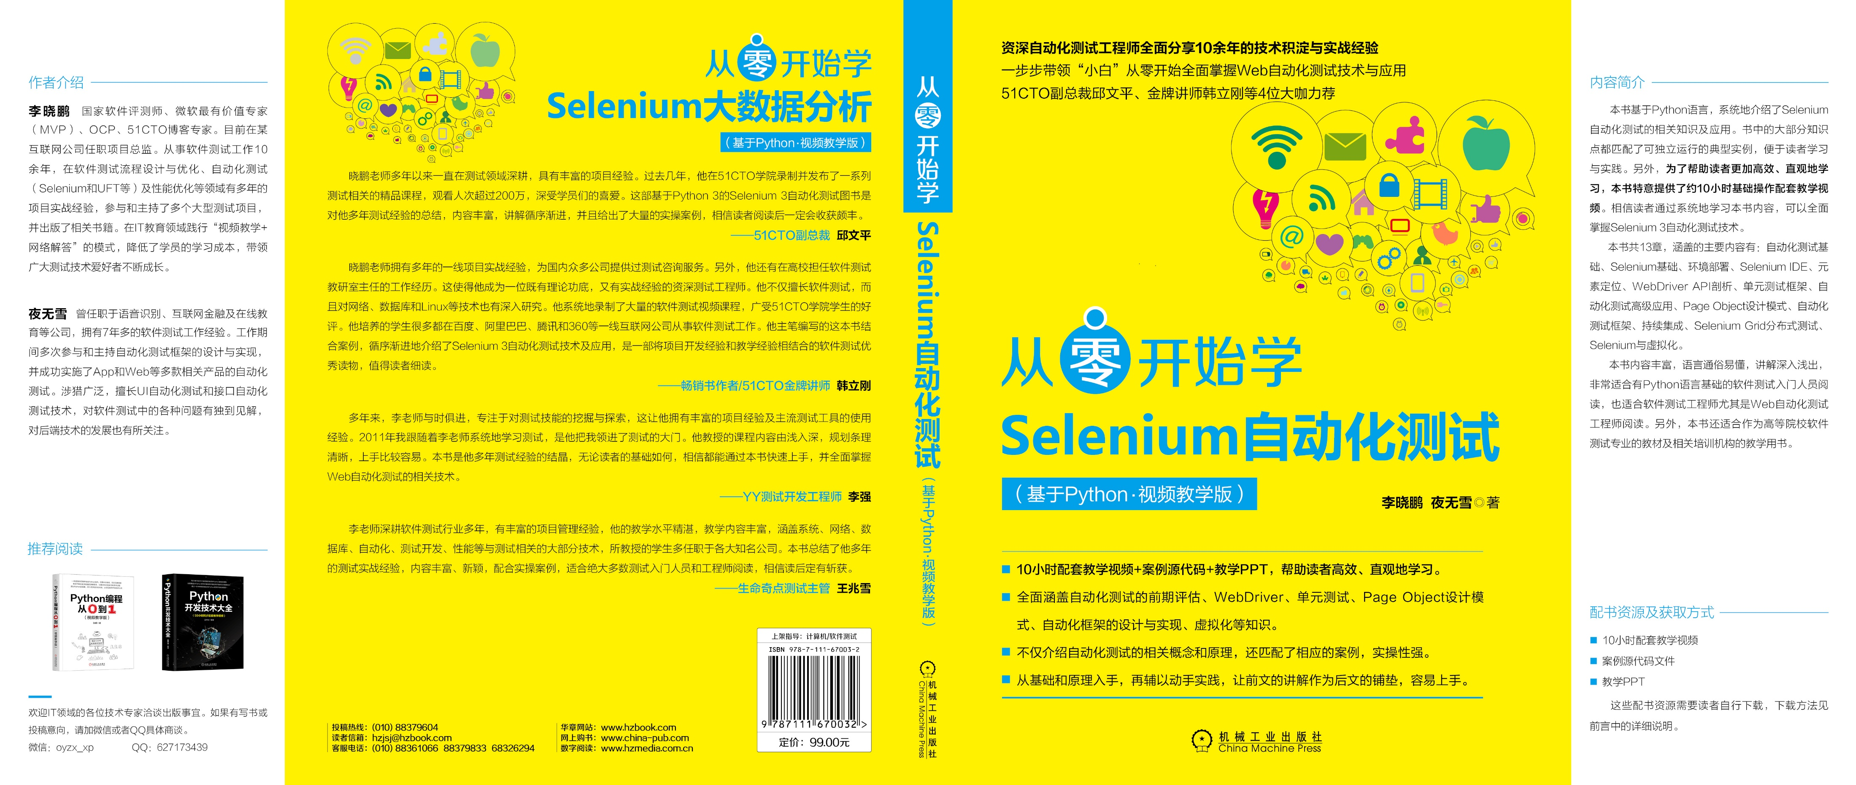

Slide 6

Q&A
学习过程中的疑问，可以联系作者
Notes:
课程名称

